Slide 1
Trường tiểu học Lê Quý Đôn.
Bài giảng điện tử.
Môn: Đạo đức
Bài : Chào hỏi và tạm biệt
Giáo viên thực hiện : Nguyễn Thị Bảy

Slide 2
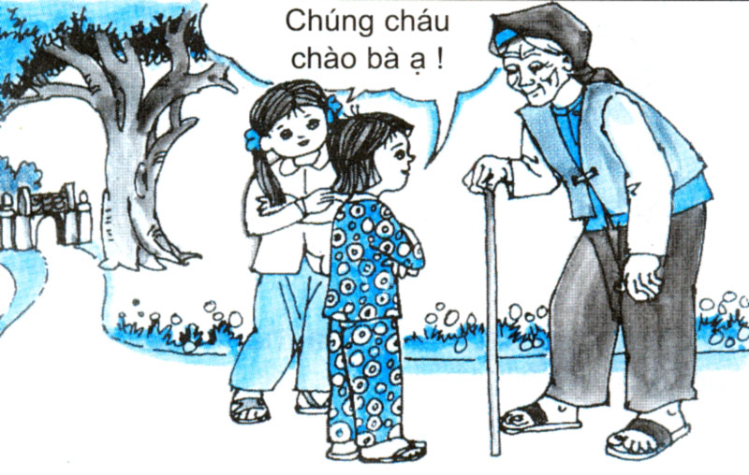
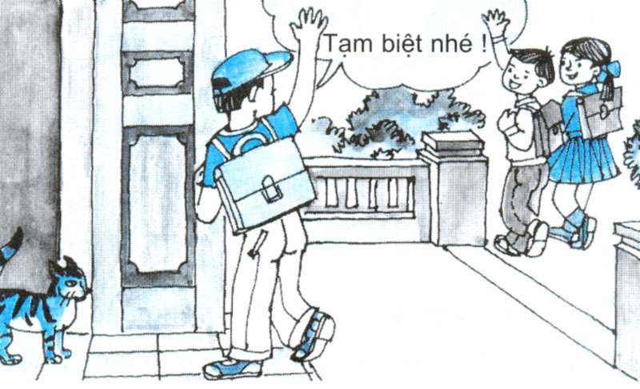
Chào hỏi và tạm biệt (Tiết1)
Đạo đức:

Slide 3
Chào hỏi và tạm biệt (Tiết1)
Đạo đức:
Chơi trò chơi Vòng tròn chào hỏi
Tình huống:
-Hai người bạn gặp nhau.
-Học sinh gặp thầy cô giáo ở ngoài đường.
-Em đến nhà bố mẹ bạn chơi gặp bố mẹ bạn.
- Hai người bạn gặp nhau ở nhà hát khi giờ biểu diễn đã bắt đầu.

Slide 4
Chào hỏi và tạm biệt (Tiết1)
Đạo đức:
Chơi trò chơi Vòng tròn chào hỏi
Tình huống:
-Hai người bạn gặp nhau.
-Học sinh gặp thầy cô giáo ở ngoài đường.
-Em đến nhà bố mẹ bạn chơi gặp bố mẹ bạn.
- Hai người bạn gặp nhau ở nhà hát khi giờ biểu diễn đã bắt đầu.

Slide 5
Chào hỏi và tạm biệt (Tiết1)
Đạo đức:
Thảo luận:
- Cách chào hỏi trong mỗi tình huống giống hay khác nhau? Khác nhau như thế nào?
-Em cảm thấy như thế nào khi:
+ Được người khác chào hỏi?
+ Em chào họ và được đáp lại?
+ Em gặp một người bạn, em chào nhưng bạn cố tình không đáp lại?

Slide 6
Đạo đức:
Chào hỏi và tạm biệt (Tiết1)
Kết luận:
-Cần chào hỏi khi gặp gỡ, tạm biệt khi chia tay.
Chào hỏi, tạm biệt thể hiện sự tôn trọng lẫn
nhau.

Slide 7
Đạo đức:
Trò chơi
ghép hoa

Slide 8
Về nhà thấy bạn của ba
Đến nhà bạn chơi rồi đi về.
Em gặp cô giáo
Gặp người quen ở chợ.
Chào hỏi
Chia tay bạn sau khi học nhóm.
Ra về sau khi xem phim cùng bạn.
Đi học về gặp bà cụ
Tạm biệt
Gặp bạn mới quen
Hai người bạn chia tay nhau
Mẹ dắt em đến trường rồi ra về.

